Slide 1
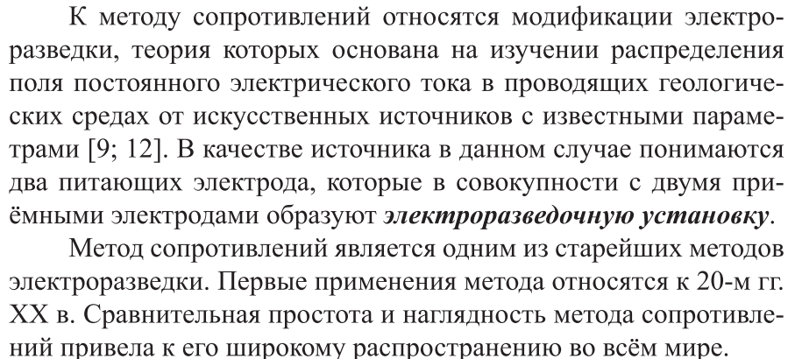
Метод сопротивлений и его модификации

Slide 2
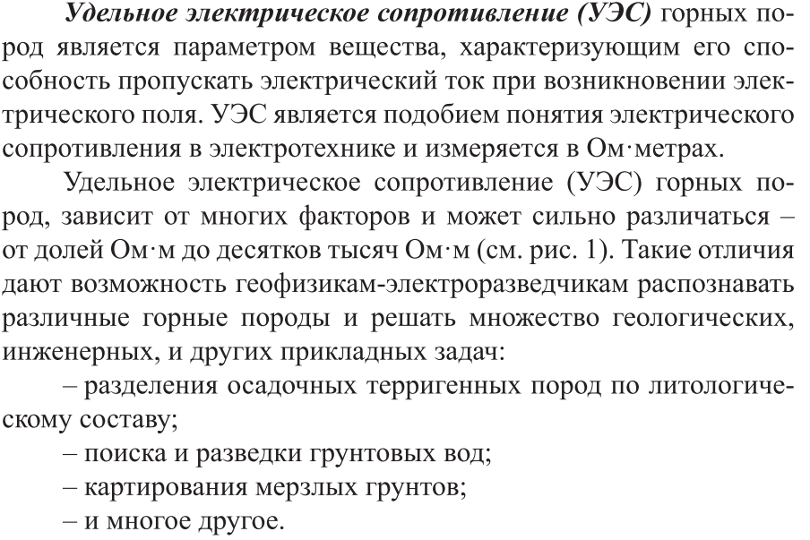
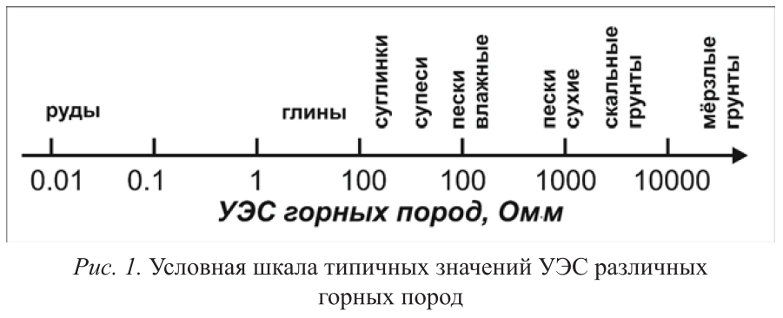

Slide 3
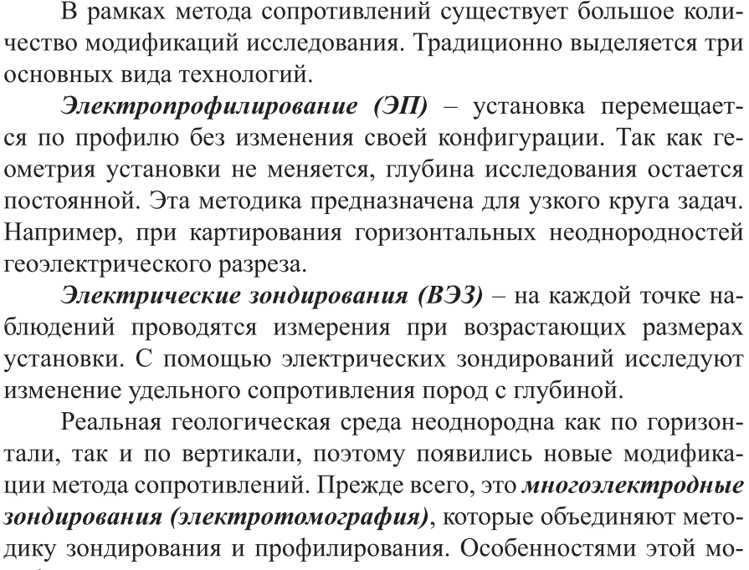

Slide 4
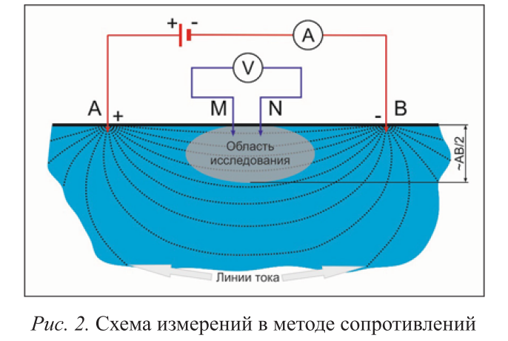

Slide 5
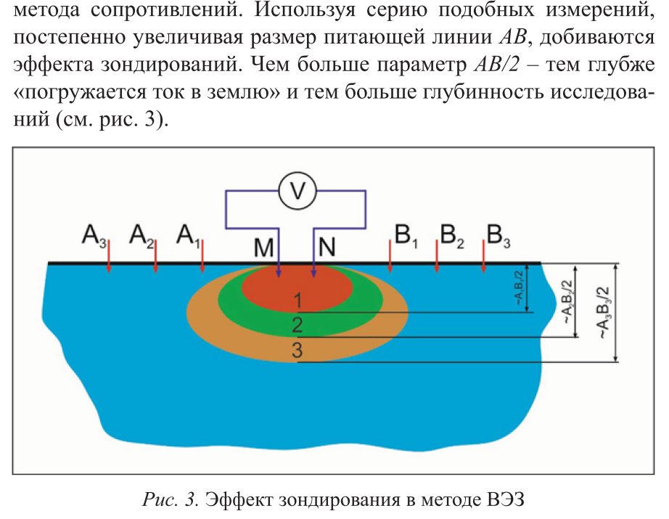
Вертикальные электрические зондирования

Slide 6
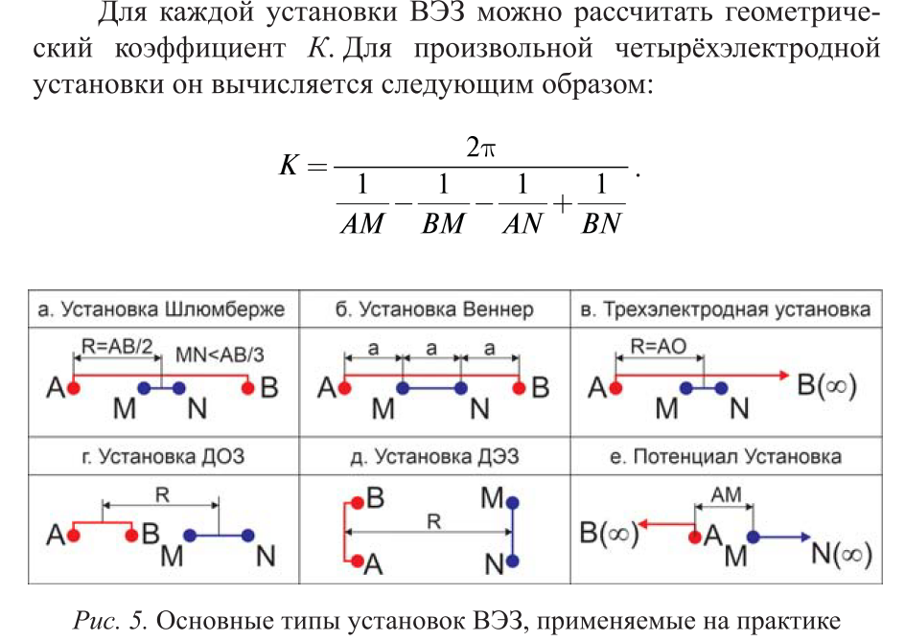

Slide 7
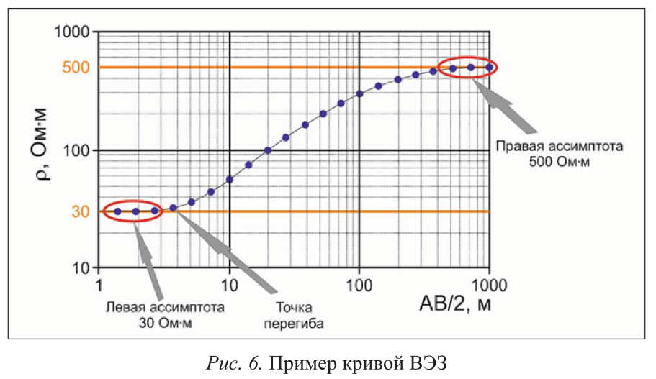

Slide 8
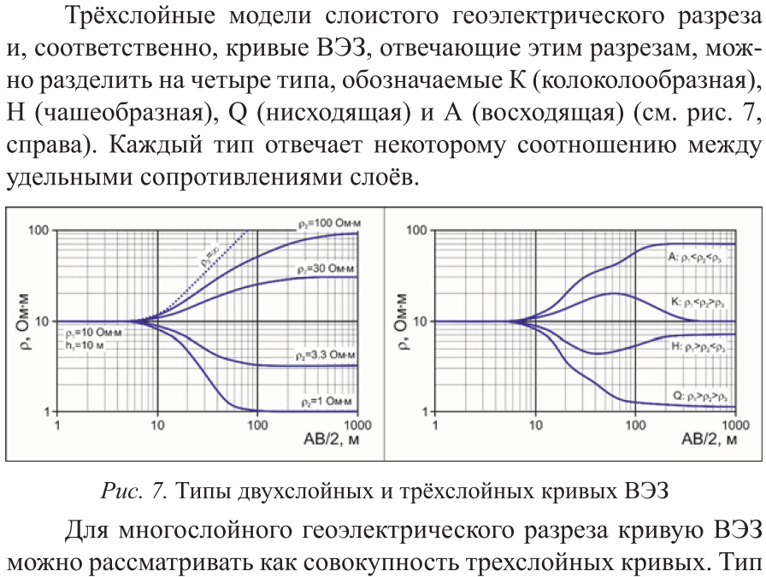

Slide 9
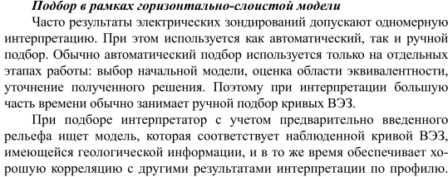

Slide 10
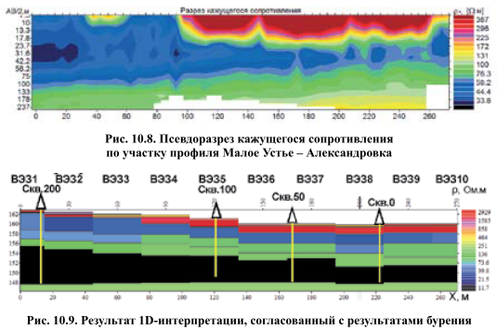

Slide 11
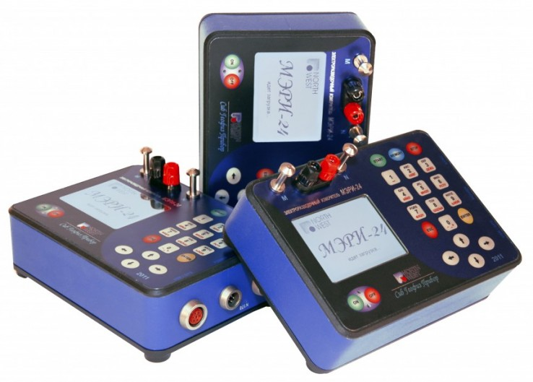
Аппаратура
Измеритель «МЭРИ-24» (Многофункциональный ЭлектроРазведочный Измеритель, разрядность АЦП – 24 бита) – образец портативной, надежной, высокоточной геофизической аппаратуры. Область применения измерителя включает структурные, картировочные, поисковые, разведочные, инженерные и экологические исследования. Он предназначен для проведения работ методами:
методом вызванной поляризации (ВП);
методом сопротивлений (КС);
методом частотного зондирования (ЧЗ);
методом естественных полей (ЕП);
методом промышленных частот (ПЧ);
методом электротомографии (ЭТ).
Измеритель позволяет получать результаты обработки сигнала в режиме реального времени, настраивать параметры обработки. При регистрации сигнала производится узкополосная фильтрация на рабочей частоте, задаваемой из списка (см. приложение A). По умолчанию используется стандартный для России ряд частот от 0,152 Гц до 625 Гц.

Slide 12
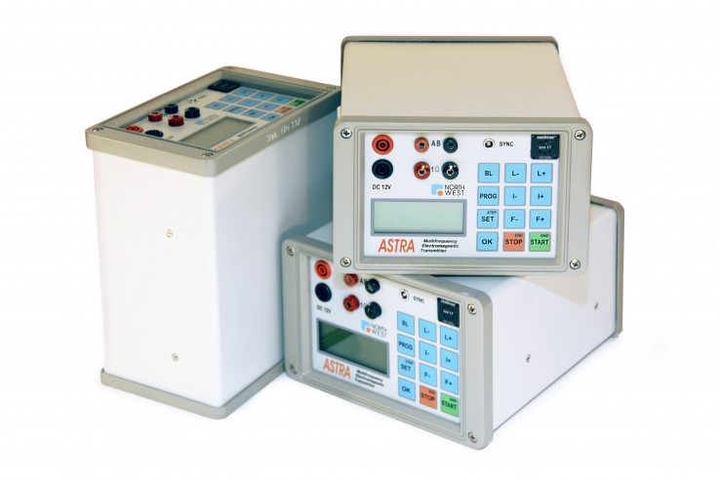
Электроразведочный генератор «АСТРА-100» (максимальная выходная мощность – 100 Вт) может применяться при геофизических исследованиях методами
сопротивлений (КС),
вызванной поляризации (ВП),
частотного зондирования (ЧЗ),
импедансного частотного зондирования (ИЧЗ или CSMT),
зондирования становлением поля (ЗС)
и другими методами.
Генератор может обеспечить глубинность исследований от первых метров до первых сотен метров. С его использованием могут быть решены следующие задачи:
задачи поиска и разведки месторождений полезных ископаемых (нефтегазовых, рудных, угля, алмазов, урана и др.) или генетически связанных с ними структур;
задачи структурной и картировочной геологии (определение геологического строения среды и литологического состава пород);
инженерно-геологические задачи (исследование состояния грунтов, изучение областей развития карста, оползней и др.);
гидрогеологические задачи (поиск подземных вод, в том числе термальных, оценка водонасыщенности пород и минерализации флюида);
мерзлотно-гляциологические задачи (картирование и определение глубины залегания многолетнемерзлых пород, изучение динамики промерзания и оттаивания и др.);
экологические задачи (исследование областей загрязнения подземных вод, выявление разломных зон и др.);
геотехнические задачи (изучение состояния оснований сооружений и трубопроводов, исследование подземных коммуникаций и других техногенных объектов).
Также с использованием генератора может быть получена информация о геоэлектрическом строении верхней части разреза, полезная при интерпретации глубинных региональных, поисково-разведочных и прочих исследований с использованием искусственных и естественных полей.
«АСТРА-100» генерирует сигнал формы «меандр» (РПИ-1, прямоугольные разнополярные импульсы без паузы) с частотой от 0.063 до 2500 Гц и силой тока от 1 до 1000 мА. Отличительной особенностью генератора является возможность программирования режима работы (7 программ до 16 шагов в каждой).
Питание осуществляется от внешнего аккумулятора 12 В. Желательно использовать стандартные аккумуляторы зарядом 7 А*ч.

Slide 13
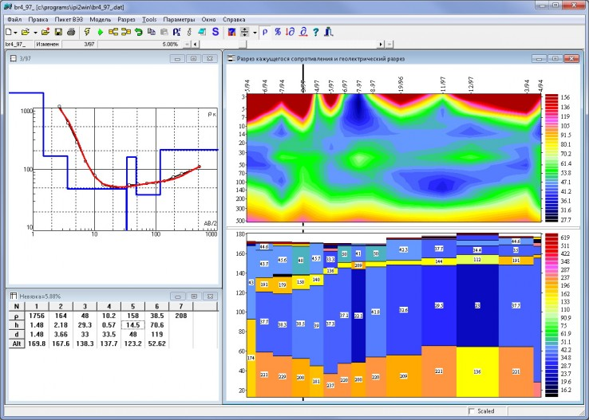
Программы для обработки и интерпретации
Для обработки и интерпретации данных ВЭЗ применяется программное обеспечение, разработанное в лаборатории малоглубинной электроразведки кафедры геофизики МГУ. Оно включает пакеты программ IPI-1D для одномерной обработки и интерпретации, IPI-2D для двумерной обработки и анализа, а также IE2D и IE3D для двумерного и трехмерного моделирования.

Slide 14
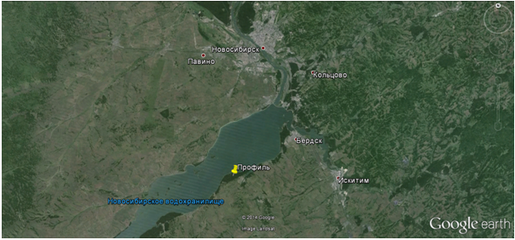
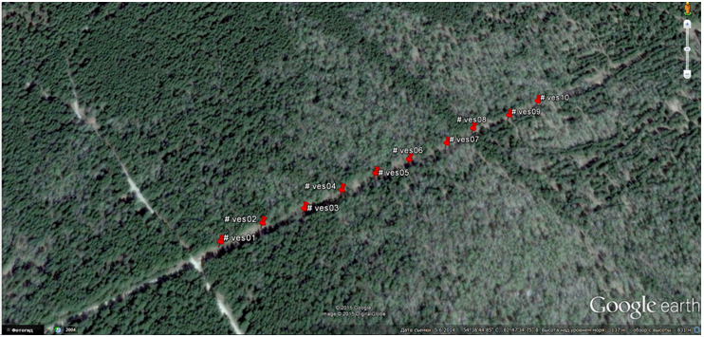
Профиль расположен вдоль дороги в районе поселка Бурмистрово. Система наблюдений на профиле представляет собой 10 точек с шагом 50 м.
Карта профилирования ВЭЗ.

Slide 15
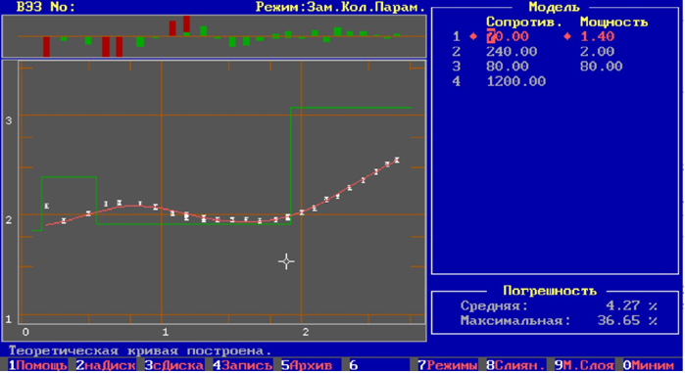
Кривая ВЭЗ по профилю 3

Slide 16
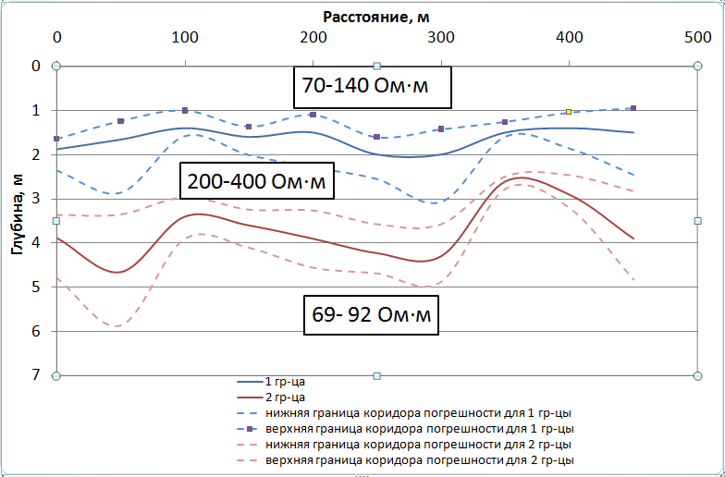
Первая и вторая границы с пределами их изменения, построенные по методу ВЭЗ.

Slide 17
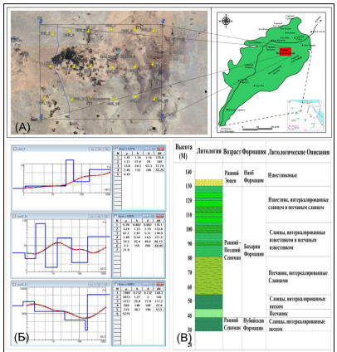
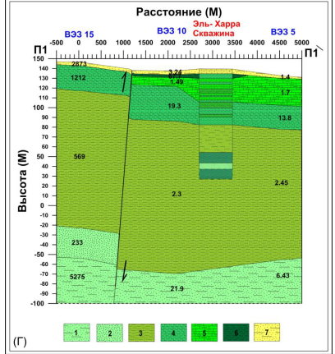
Примеры работ методом ВЭЗ

Slide 18
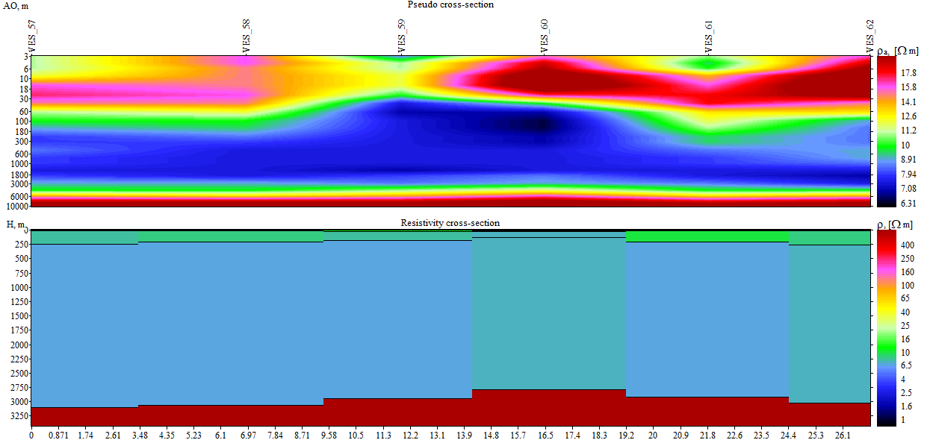
Разрез по данным ВЭЗ на Западе Новосибирской области

